Slide 1
다중비교

Slide 2
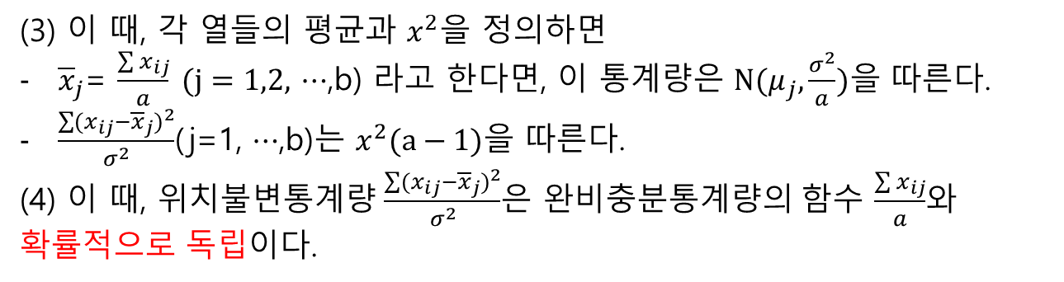
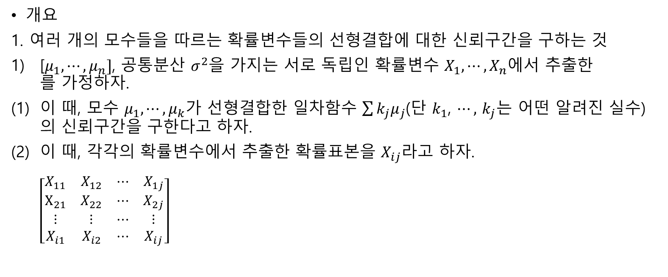
정의
개요
1. 여러 개의 모수들을 따르는 확률변수들의 선형결합에 대한 신뢰구간을 구하는 것
[$μ_{1},⋯,μ_{n}]$, 공통분산 $σ^{2}$을 가지는 서로 독립인 확률변수 $X_{1},⋯,X_{n}$에서 추출한 를 가정하자.
이 때, 모수 $μ_{1},⋯,μ_{k}$가 선형결합한 일차함수 $\sum{k_{j}μ_{j}}$(단 $k_{1}$, $⋯,$ $k_{j}는$ 어떤 알려진 실수) 의 신뢰구간을 구한다고 하자.
이 때, 각각의 확률변수에서 추출한 확률표본을 $X_{ij}$라고 하자. $\left[\begin{matrix}X_{11} & X_{12} & ⋯ & X_{1j} \\ X_{21} & X_{22} & ⋯ & X_{2j} \\ ⋮ & ⋮ & ⋯ & ⋮ \\ X_{i1} & X_{i2} & ⋯ & X_{ij}\end{matrix}\right]$
(3) 이 때, 각 열들의 평균과 $x^{2}$을 정의하면
${\overline{x}}_{j}$= $\frac{\sum{x_{ij}}}{a} (j=1,2,$ $⋯$,b) 라고 한다면, 이 통계량은 $N(μ_{j},\frac{σ^{2}}{a})을$ 따른다.
$\frac{\sum{{{(x}_{ij}−{\overline{x}}_{j})}^{2}}}{σ^{2}}$(j=1, $⋯$,b)는 $x^{2}(a−1)$을 따른다.
(4) 이 때, 위치불변통계량 $\frac{\sum{{{(x}_{ij}−{\overline{x}}_{j})}^{2}}}{σ^{2}}$은 완비충분통계량의 함수 $\frac{\sum{x_{ij}}}{a}$와
확률적으로 독립이다.

Slide 3
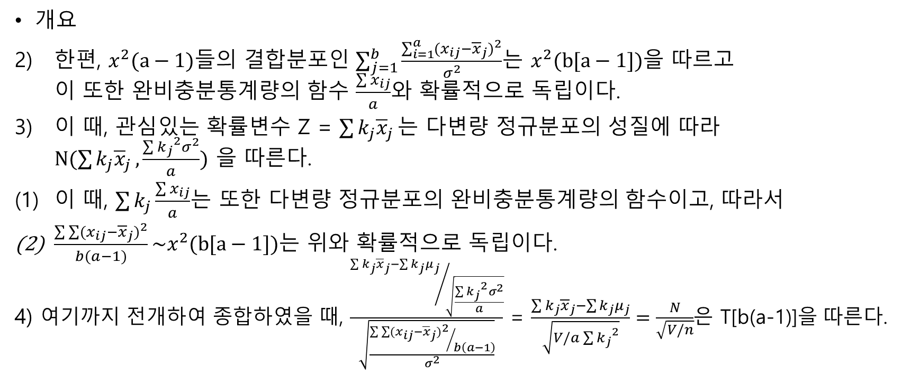
정의
개요
한편, $x^{2}(a−1)$들의 결합분포인 $\sum_{j=1}^{b}{\frac{\sum_{i=1}^{a}{{{(x}_{ij}−{\overline{x}}_{j})}^{2}}}{σ^{2}}}$는 $x^{2}(b[a−1])$을 따르고 이 또한 완비충분통계량의 함수 $\frac{\sum{x_{ij}}}{a}$와 확률적으로 독립이다.
이 때, 관심있는 확률변수 Z = $\sum{k_{j}{\overline{x}}_{j}}는$ 다변량 정규분포의 성질에 따라 $N(\sum{k_{j}{\overline{x}}_{j}},\frac{\sum{{k_{j}}^{2}}σ^{2}}{a})$ 을 따른다.
이 때, $\sum{k_{j}\frac{\sum{x_{ij}}}{a}}$는 또한 다변량 정규분포의 완비충분통계량의 함수이고, 따라서
$\frac{\sum{\sum{{{(x}_{ij}−{\overline{x}}_{j})}^{2}}}}{b(a−1)}\sim x^{2}(b[a−1])$는 위와 확률적으로 독립이다.
4) 여기까지 전개하여 종합하였을 때, $\frac{{\sum{k_{j}{\overline{x}}_{j}}−\sum{k_{j}μ_{j}}}/{\sqrt{\frac{\sum{{k_{j}}^{2}}σ^{2}}{a}}}}{\sqrt{\frac{{\sum{\sum{{{(x}_{ij}−{\overline{x}}_{j})}^{2}}}}/{b\left(a−1\right)}}{σ^{2}}}}$ = $\frac{\sum{k_{j}{\overline{x}}_{j}}−\sum{k_{j}μ_{j}}}{\sqrt{V/a\sum{{k_{j}}^{2}}}}=\frac{N}{\sqrt{V/n}}$은 T[b(a-1)]을 따른다.

Slide 4
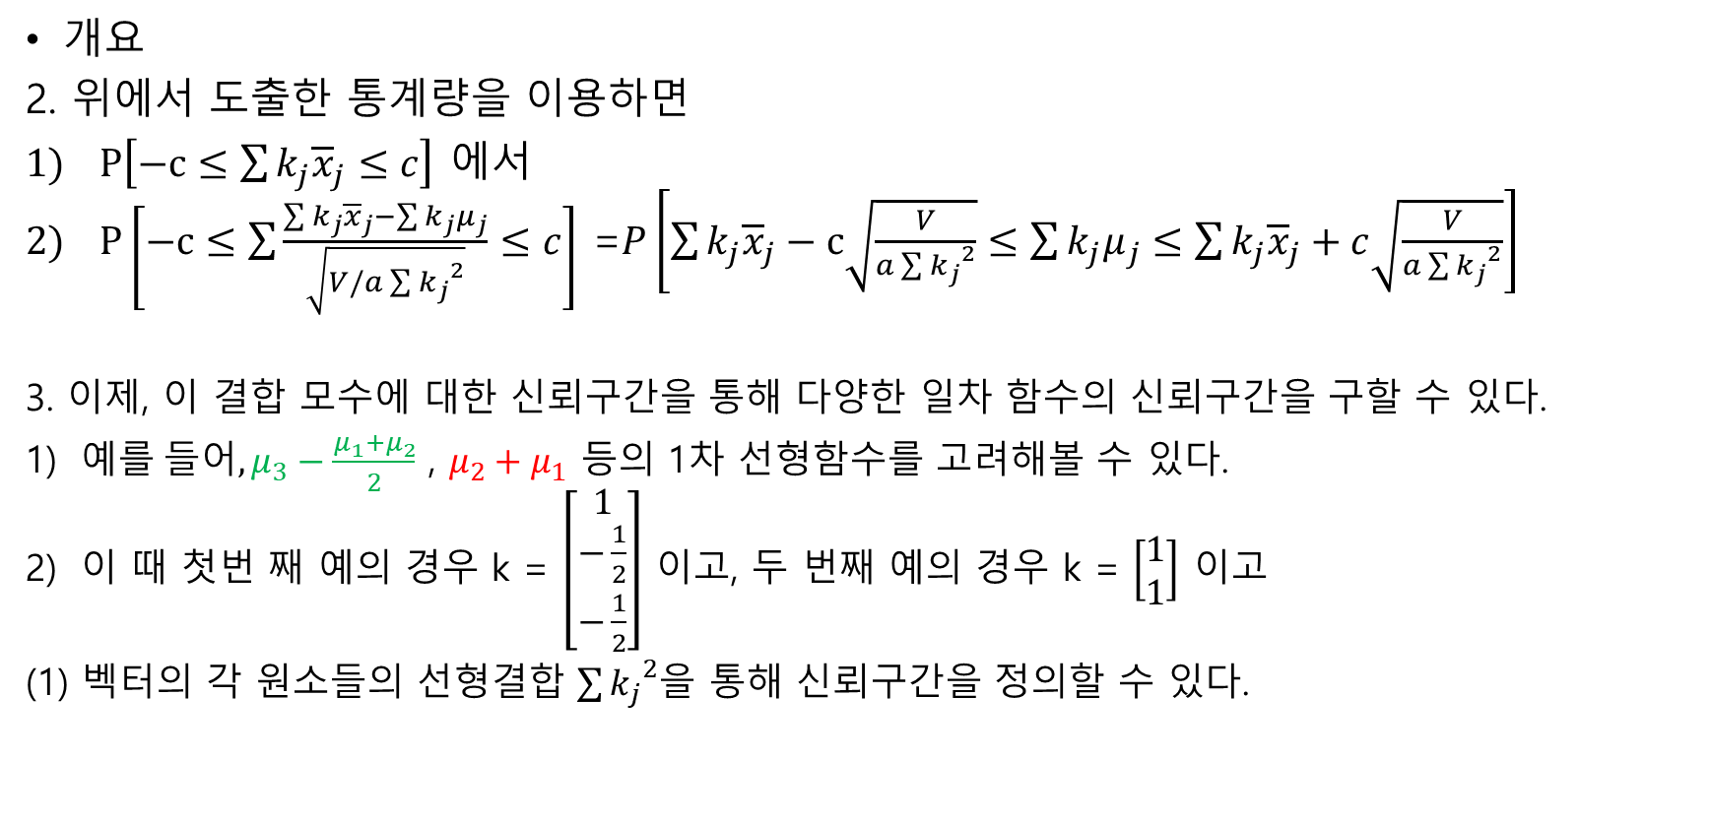
정의
개요
2. 위에서 도출한 통계량을 이용하면
$P\left[−c≤\sum{k_{j}{\overline{x}}_{j}}≤c\right]$ 에서
$P\left[−c≤\sum{\frac{\sum{k_{j}{\overline{x}}_{j}}−\sum{k_{j}μ_{j}}}{\sqrt{V/a\sum{{k_{j}}^{2}}}}}≤c\right]$ =$P\left[\sum{k_{j}{\overline{x}}_{j}}−c\sqrt{\frac{V}{a\sum{{k_{j}}^{2}}}}≤\sum{k_{j}μ_{j}}≤\sum{k_{j}{\overline{x}}_{j}}+c\sqrt{\frac{V}{a\sum{{k_{j}}^{2}}}}\right]$
3. 이제, 이 결합 모수에 대한 신뢰구간을 통해 다양한 일차 함수의 신뢰구간을 구할 수 있다.
예$를 들어,μ_{3}−\frac{μ_{1}+μ_{2}}{2}$ , $μ_{2}+μ_{1}$ 등의 1차 선형함수를 고려해볼 수 있다.
이 때 첫번 째 예의 경우 k = $\left[\begin{matrix}1 \\ −\frac{1}{2} \\ −\frac{1}{2}\end{matrix}\right]$ 이고, 두 번째 예의 경우 k = $\left[\begin{matrix}1 \\ 1\end{matrix}\right]$ 이고
(1) 벡터의 각 원소들의 선형결합 $\sum{{k_{j}}^{2}}$을 통해 신뢰구간을 정의할 수 있다.

Slide 5
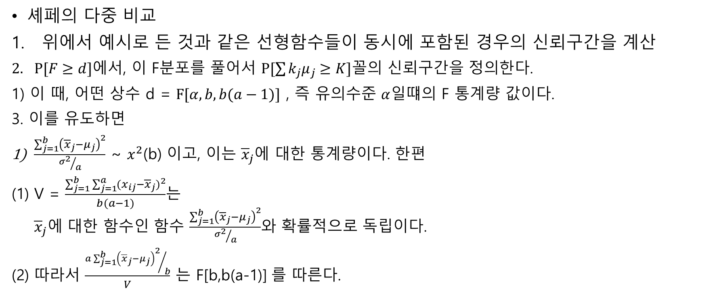
정의
셰페의 다중 비교
위에서 예시로 든 것과 같은 선형함수들이 동시에 포함된 경우의 신뢰구간을 계산
$P[F≥d]$에서, 이 F분포를 풀어서 $P[\sum{k_{j}μ_{j}}≥K]$꼴의 신뢰구간을 정의한다.
1) 이 때, 어떤 상수 d = $F[α,b,b(a−1)]$ , 즉 유의수준 $α$일떄의 F 통계량 값이다.
3. 이를 유도하면
$\frac{\sum_{j=1}^{b}{{\left({\overline{x}}_{j}−μ_{j}\right)}^{2}}}{{σ^{2}}/a}$ ~ $x^{2}$(b) 이고, 이는 ${\overline{x}}_{j}$에 대한 통계량이다. 한편
V = $\frac{\sum_{j=1}^{b}{\sum_{j=1}^{a}{{{(x}_{ij}−{\overline{x}}_{j})}^{2}}}}{b(a−1)}$는 ${\overline{x}}_{j}에$ 대한 함수인 함수 $\frac{\sum_{j=1}^{b}{{\left({\overline{x}}_{j}−μ_{j}\right)}^{2}}}{{σ^{2}}/a}$와 확률적으로 독립이다.
따라서 $\frac{{a\sum_{j=1}^{b}{{\left({\overline{x}}_{j}−μ_{j}\right)}^{2}}}/b}{V}$ 는 F[b,b(a-1)] 를 따른다.

Slide 6

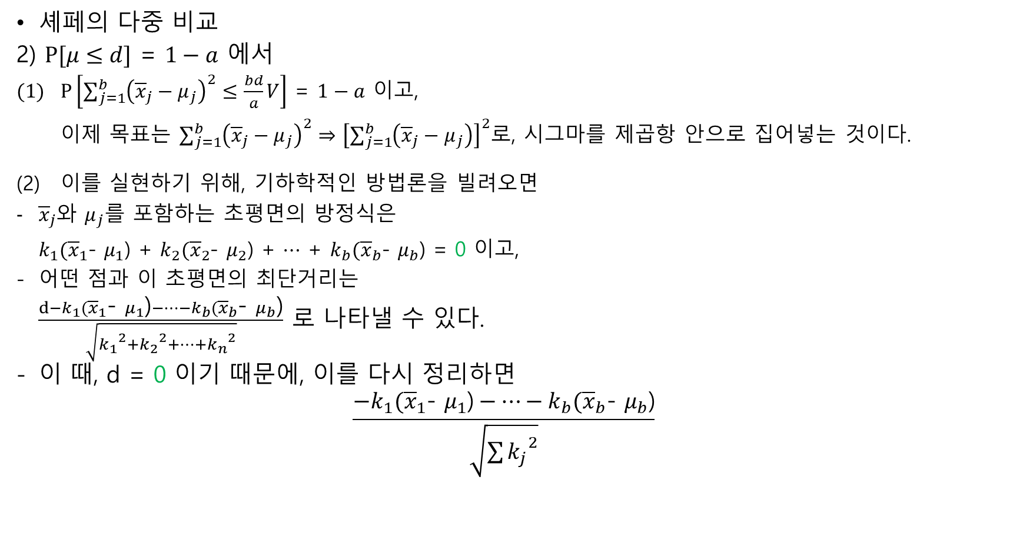


정의
셰페의 다중 비교
2) $P[μ≤d]$ = $1−a$ 에서
$P\left[\sum_{j=1}^{b}{{\left({\overline{x}}_{j}−μ_{j}\right)}^{2}}≤\frac{bd}{a}V\right]$ = $1−a$ 이고, 이제 목표는 $\sum_{j=1}^{b}{{\left({\overline{x}}_{j}−μ_{j}\right)}^{2}}⇒{\left[\sum_{j=1}^{b}{\left({\overline{x}}_{j}−μ_{j}\right)}\right]}^{2}$로, 시그마를 제곱항 안으로 집어넣는 것이다.
이를 실현하기 위해, 기하학적인 방법론을 빌려오면
${\overline{x}}_{j}$와 $μ_{j}$를 포함하는 초평면의 방정식은 $k_{1}({\overline{x}}_{1}$- $μ_{1}$) + $k_{2}({\overline{x}}_{2}$- $μ_{2}$) + $⋯$ + $k_{b}({\overline{x}}_{b}$- $μ_{b}$) = 0 이고,
어떤 점과 이 초평면의 최단거리는 $\frac{d−k_{1}({\overline{x}}_{1}\text{- }μ_{1}\text{)}−⋯−k_{b}({\overline{x}}_{b}\text{- }μ_{b}\text{)}}{\sqrt{{k_{1}}^{2}+{k_{2}}^{2}+⋯+{k_{n}}^{2}}}$ 로 나타낼 수 있다.
이 때, d = 0 이기 때문에, 이를 다시 정리하면 $\frac{{−k_{1}({\overline{x}}_{1}\text{- }μ_{1}\text{)}−⋯−k}_{b}({\overline{x}}_{b}\text{- }μ_{b}\text{)}}{\sqrt{\sum{{k_{j}}^{2}}}}$
$\vec{K}$ = $\left[\begin{matrix}k_{1} \\ ⋮ \\ k_{b}\end{matrix}\right]$
$${\overline{x}}_{1}$$
$$μ_{1}$$

Slide 7
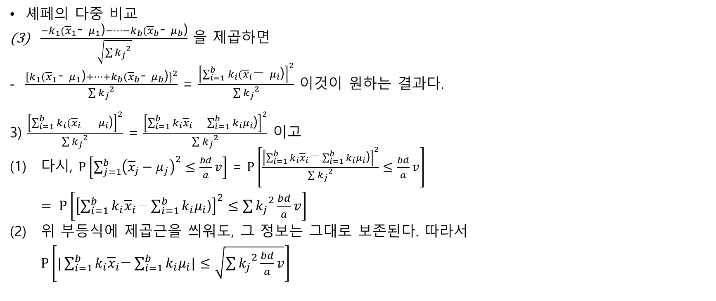
정의
셰페의 다중 비교
$\frac{{−k_{1}({\overline{x}}_{1}\text{- }μ_{1}\text{)}−⋯−k}_{b}({\overline{x}}_{b}\text{- }μ_{b}\text{)}}{\sqrt{\sum{{k_{j}}^{2}}}}$ 을 제곱하면
$\frac{{{[k_{1}({\overline{x}}_{1}\text{- }μ_{1}\text{)}+⋯+k}_{b}({\overline{x}}_{b}\text{- }μ_{b}\text{)}]}^{2}}{\sum{{k_{j}}^{2}}}$ = $\frac{{\left[\sum_{i=1}^{b}{k_{i}({\overline{x}}_{i}\text{− }μ_{i}\text{)}}\right]}^{2}}{\sum{{k_{j}}^{2}}}$ 이것이 원하는 결과다.
3) $\frac{{\left[\sum_{i=1}^{b}{k_{i}({\overline{x}}_{i}\text{− }μ_{i}\text{)}}\right]}^{2}}{\sum{{k_{j}}^{2}}}$ = $\frac{{\left[\sum_{i=1}^{b}{k_{i}{\overline{x}}_{i}\text{−}\sum_{i=1}^{b}{k_{i}μ_{i}\text{)}}}\right]}^{2}}{\sum{{k_{j}}^{2}}}$ 이고
다시, $P\left[\sum_{j=1}^{b}{{\left({\overline{x}}_{j}−μ_{j}\right)}^{2}}≤\frac{bd}{a}v\right]$ = $P\left[\frac{{\left[\sum_{i=1}^{b}{k_{i}{\overline{x}}_{i}\text{−}\sum_{i=1}^{b}{k_{i}μ_{i}\text{)}}}\right]}^{2}}{\sum{{k_{j}}^{2}}}≤\frac{bd}{a}v\right]$ $= P\left[{\left[\sum_{i=1}^{b}{k_{i}{\overline{x}}_{i}\text{−}\sum_{i=1}^{b}{k_{i}μ_{i}\text{)}}}\right]}^{2}≤\sum{{k_{j}}^{2}}\frac{bd}{a}v\right]$
위 부등식에 제곱근을 씌워도, 그 정보는 그대로 보존된다. 따라서 $P\left[|\sum_{i=1}^{b}{k_{i}{\overline{x}}_{i}\text{−}\sum_{i=1}^{b}{k_{i}μ_{i}\text{|}}}≤\sqrt{\sum{{k_{j}}^{2}}\frac{bd}{a}v}\right]$

Slide 8
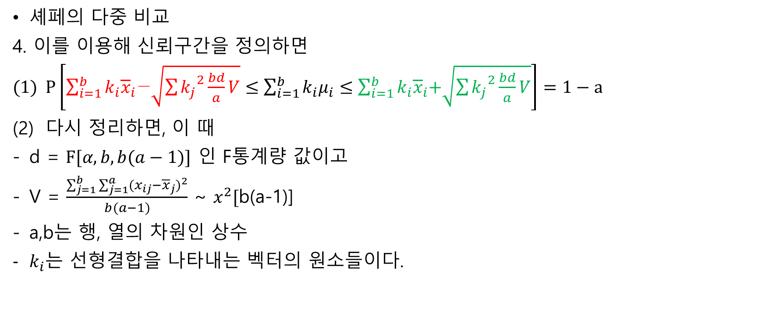
정의
셰페의 다중 비교
4. 이를 이용해 신뢰구간을 정의하면
$P\left[\sum_{i=1}^{b}{k_{i}{\overline{x}}_{i}\text{−}\sqrt{\sum{{k_{j}}^{2}}\frac{bd}{a}V}}≤\sum_{i=1}^{b}{k_{i}μ_{i}}≤\sum_{i=1}^{b}{k_{i}{\overline{x}}_{i}\text{+}\sqrt{\sum{{k_{j}}^{2}}\frac{bd}{a}V}}\right]=1−a$
다시 정리하면, 이 때
d = $F[α,b,b(a−1)]$ 인 F통계량 값이고
V = $\frac{\sum_{j=1}^{b}{\sum_{j=1}^{a}{{{(x}_{ij}−{\overline{x}}_{j})}^{2}}}}{b(a−1)}$ ~ $x^{2}[$b(a-1)]
a,b는 행, 열의 차원인 상수
$k_{i}$는 선형결합을 나타내는 벡터의 원소들이다.

Slide 9
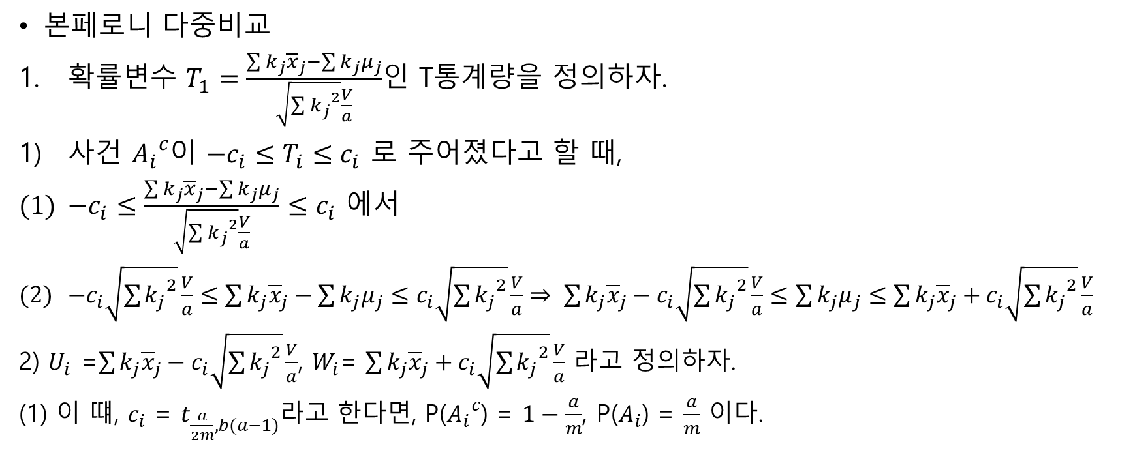
정의
본페로니 다중비교
확률변수 $T_{1}=\frac{\sum{k_{j}{\overline{x}}_{j}}−\sum{k_{j}μ_{j}}}{\sqrt{\sum{{k_{j}}^{2}}}\frac{V}{a}}$인 T통계량을 정의하자.
사건 ${A_{i}}^{c}$이 $−c_{i}≤T_{i}≤c_{i}$ 로 주어졌다고 할 때,
$−c_{i}≤\frac{\sum{k_{j}{\overline{x}}_{j}}−\sum{k_{j}μ_{j}}}{\sqrt{\sum{{k_{j}}^{2}}}\frac{V}{a}}≤c_{i}$ 에서
$−c_{i}\sqrt{\sum{{k_{j}}^{2}}}\frac{V}{a}≤\sum{k_{j}{\overline{x}}_{j}}−\sum{k_{j}μ_{j}}≤c_{i}\sqrt{\sum{{k_{j}}^{2}}}\frac{V}{a}⇒ \sum{k_{j}{\overline{x}}_{j}}−c_{i}\sqrt{\sum{{k_{j}}^{2}}}\frac{V}{a}≤\sum{k_{j}μ_{j}}≤{\sum{k_{j}{\overline{x}}_{j}}+c}_{i}\sqrt{\sum{{k_{j}}^{2}}}\frac{V}{a}$
2) $U_{i}$ =$\sum{k_{j}{\overline{x}}_{j}}−c_{i}\sqrt{\sum{{k_{j}}^{2}}}\frac{V}{a}$, $W_{i}$= ${\sum{k_{j}{\overline{x}}_{j}}+c}_{i}\sqrt{\sum{{k_{j}}^{2}}}\frac{V}{a}$ 라고 정의하자.
(1) 이 떄, $c_{i}$ = $t_{\frac{a}{2m},b(a−1)}$라고 한다면, P(${A_{i}}^{c}$) = $1−\frac{a}{m}$, P($A_{i}$) = $\frac{a}{m}$ 이다.

Slide 10
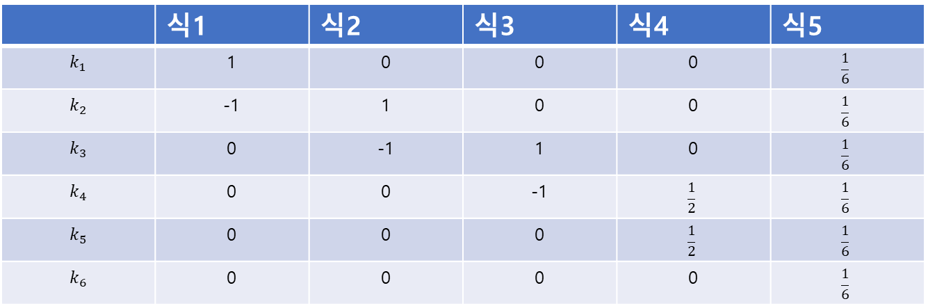

예제
본페로니 다중비교
어떤 선형함수들의 집합 ${\{μ}_{1}$- $μ_{2}$, $μ_{2}$- $μ_{3}$, $μ_{3}$- $μ_{4}$, $μ_{4}$-$\frac{μ_{5}+μ_{6}}{2}$, $\frac{μ_{1}+⋯+μ_{6}}{6}\}의$ 결합 신뢰구간을 구하라.
위 선형결합을 행렬 K로 표현하면 다음과 같다.
 | 식1 | 식2 | 식3 | 식4 | 식5
$$k_{1}$$ | 1 | 0 | 0 | 0 | $$\frac{1}{6}$$
$$k_{2}$$ | -1 | 1 | 0 | 0 | $$\frac{1}{6}$$
$$k_{3}$$ | 0 | -1 | 1 | 0 | $$\frac{1}{6}$$
$$k_{4}$$ | 0 | 0 | -1 | $$\frac{1}{2}$$ | $$\frac{1}{6}$$
$$k_{5}$$ | 0 | 0 | 0 | $$\frac{1}{2}$$ | $$\frac{1}{6}$$
$$k_{6}$$ | 0 | 0 | 0 | 0 | $$\frac{1}{6}$$

Slide 11
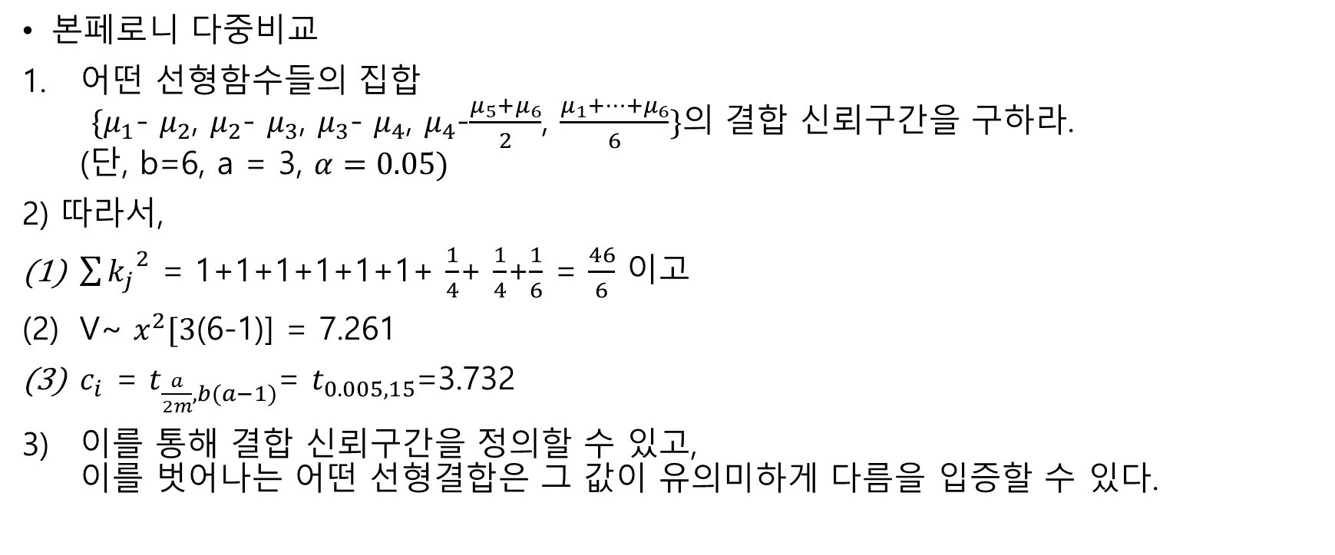
예제
본페로니 다중비교
어떤 선형함수들의 집합 ${\{μ}_{1}$- $μ_{2}$, $μ_{2}$- $μ_{3}$, $μ_{3}$- $μ_{4}$, $μ_{4}$-$\frac{μ_{5}+μ_{6}}{2}$, $\frac{μ_{1}+⋯+μ_{6}}{6}\}의$ 결합 신뢰구간을 구하라. (단, b=6, a = 3, $α=0.05)$
2) 따라서,
$\sum{{k_{j}}^{2}}$ = 1+1+1+1+1+1+ $\frac{1}{4}$+ $\frac{1}{4}$+$\frac{1}{6}$ = $\frac{46}{6}$ 이고
V~ $x^{2}[3$(6-1)] = 7.261
$c_{i}$ = $t_{\frac{a}{2m},b(a−1)}$= $t_{0.005,15}$=3.732
이를 통해 결합 신뢰구간을 정의할 수 있고, 이를 벗어나는 어떤 선형결합은 그 값이 유의미하게 다름을 입증할 수 있다.

